Slide 1
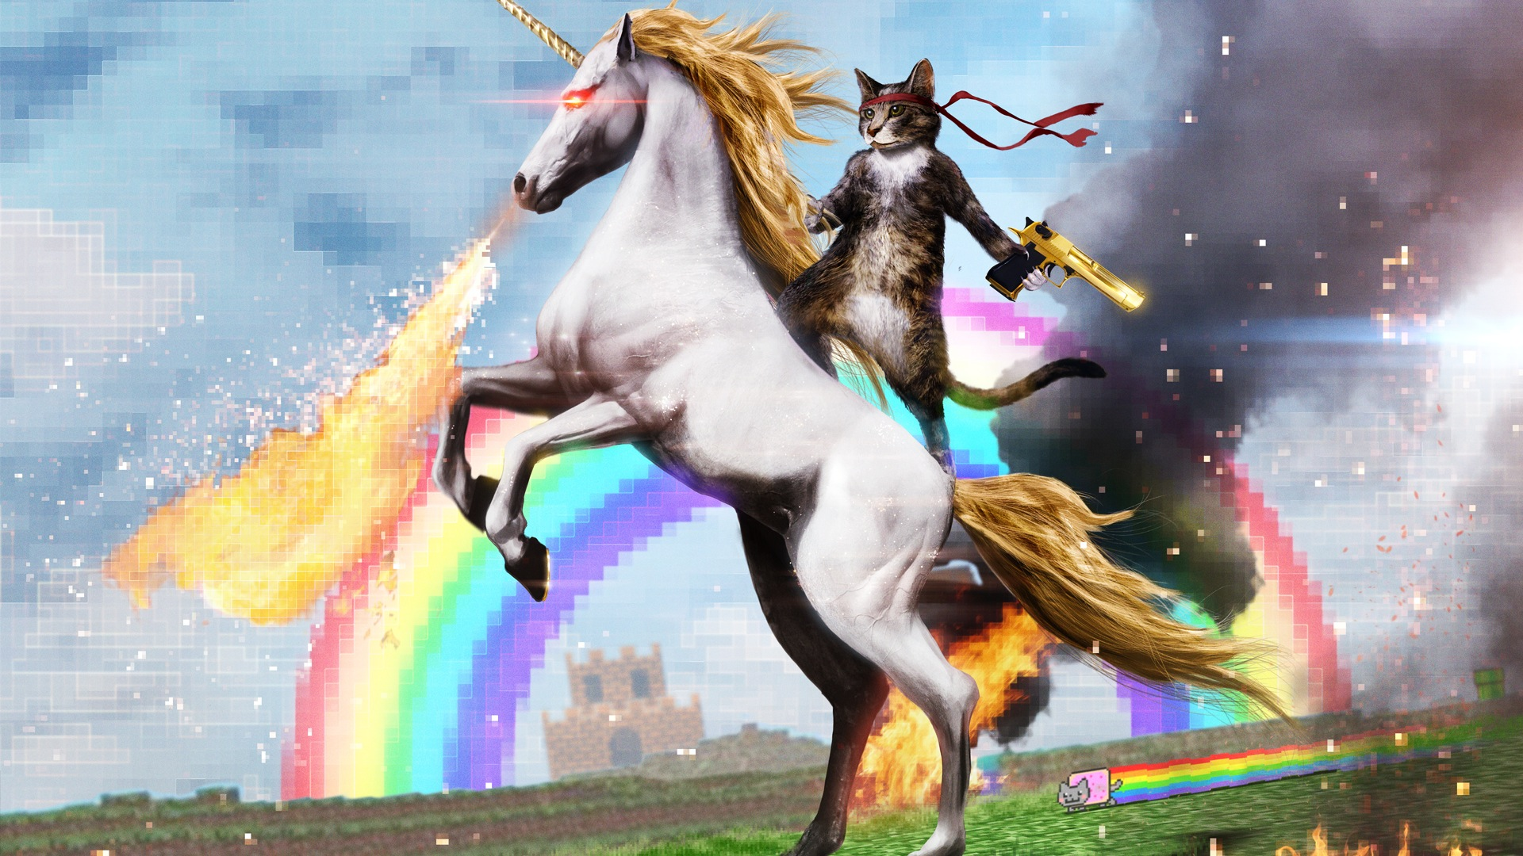
Sparkly Unicorns
Webservices Projekt 2016:
Termin 3
Manuel Huber|Franziska Haaf

Slide 2

Agenda
Projekt-Idee
Mock-Up‘s
User-Stories
Architektur
Schnittstellen
Use-Case Diagramme
Dialoglandkarte
Roadmap
Lifepräsentation

Slide 3

Erstellung von Einhörnern mit verschiedenen Extras
Farben
Accessoires
„Sharing-Funktion“: Wieder-Abrufbarkeit mittels Link

Slide 4

Mocks

Slide 5
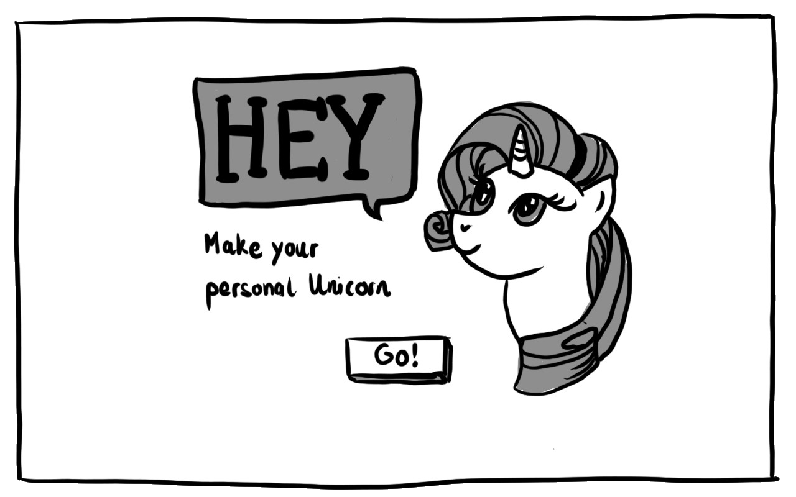

Slide 6
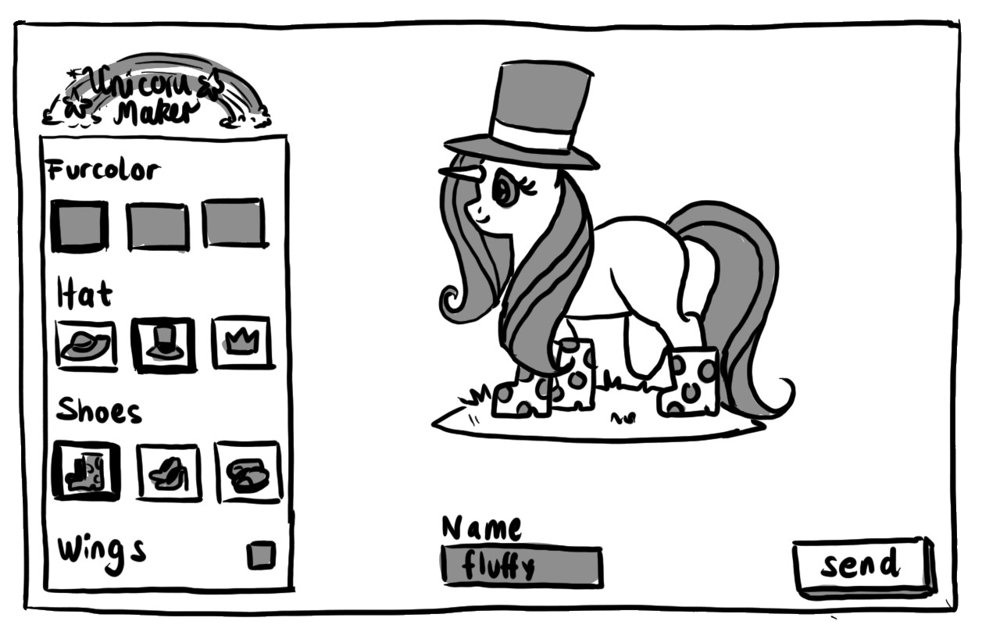

Slide 7
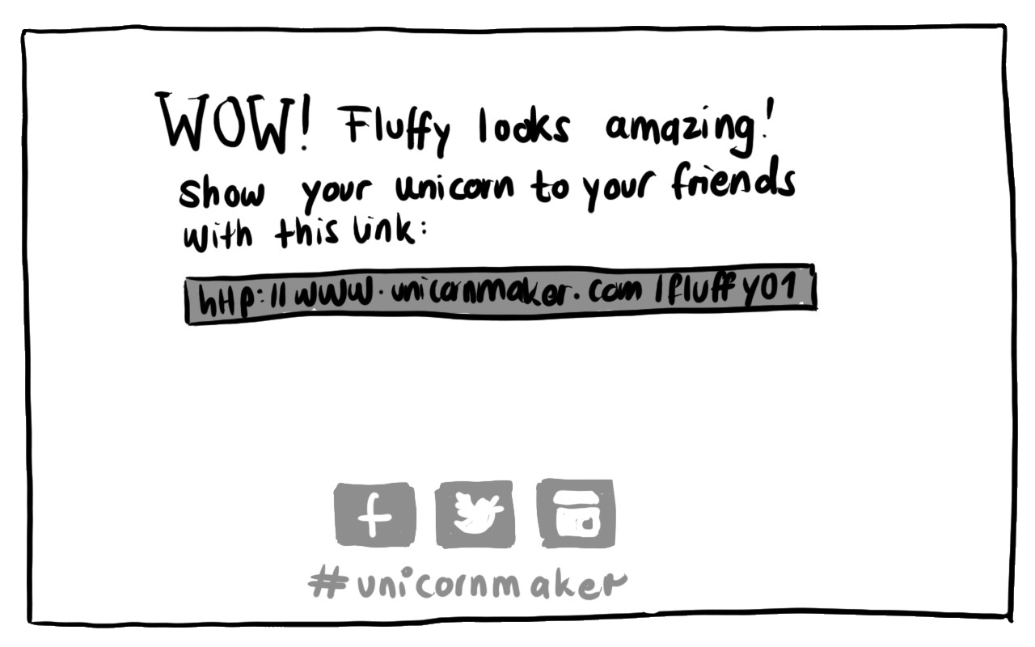

Slide 8
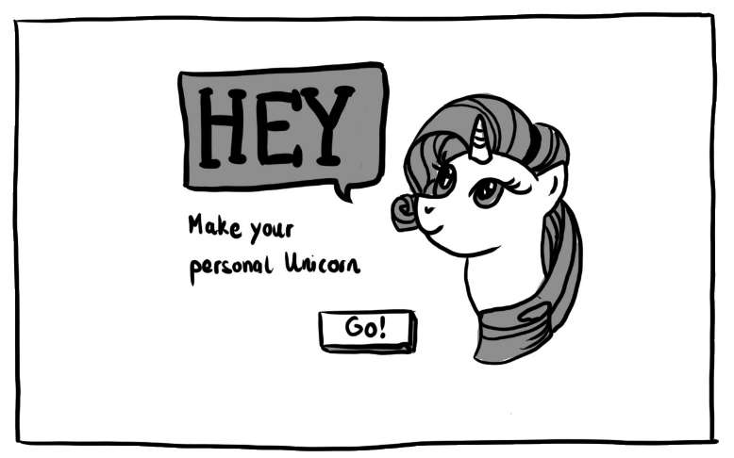
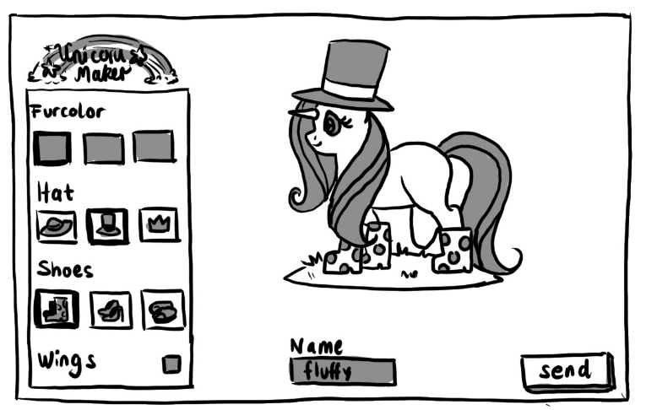
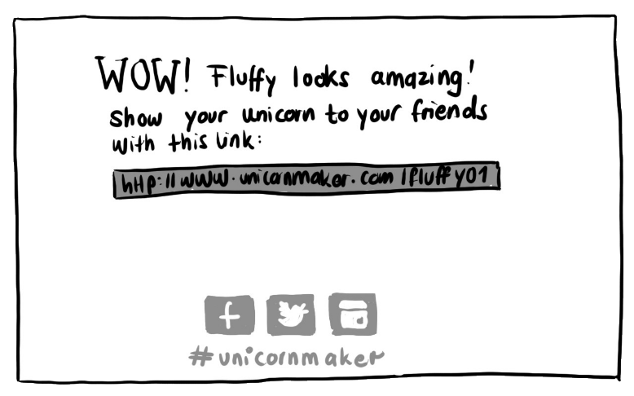



Dialoglandkarte

Slide 9
Use-Cases

Slide 10
User-Stories
#01 Als Nutzer möchte ich individuelle Einhörner erstellen.
#02 Als Nutzer möchte ich mein Einhorn mit meinen Freunden teilen.
#03 Als Nutzer möchte ich mein Einhorn erneut aufrufen können.
#04 Als Anbieter möchte ich, dass meine Social-Media Auftritte Beachtung bekommen.

Slide 11
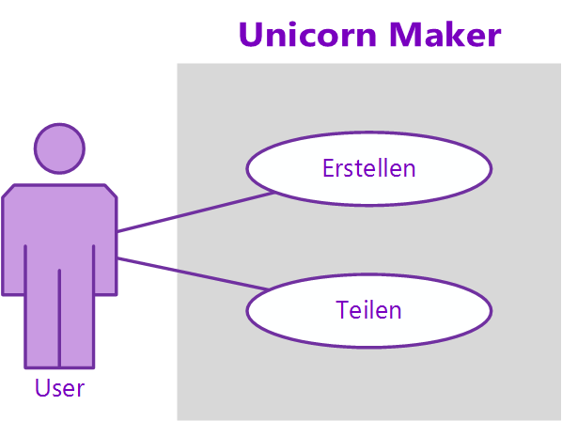
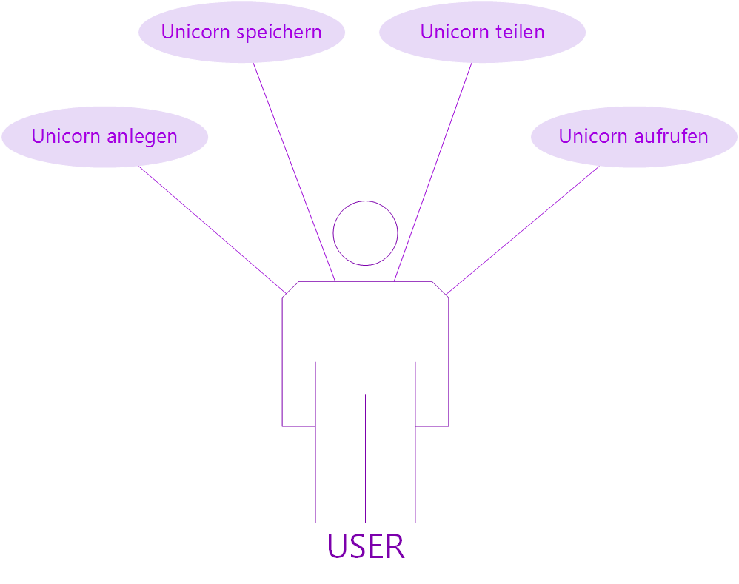
Use-Cases

Slide 12
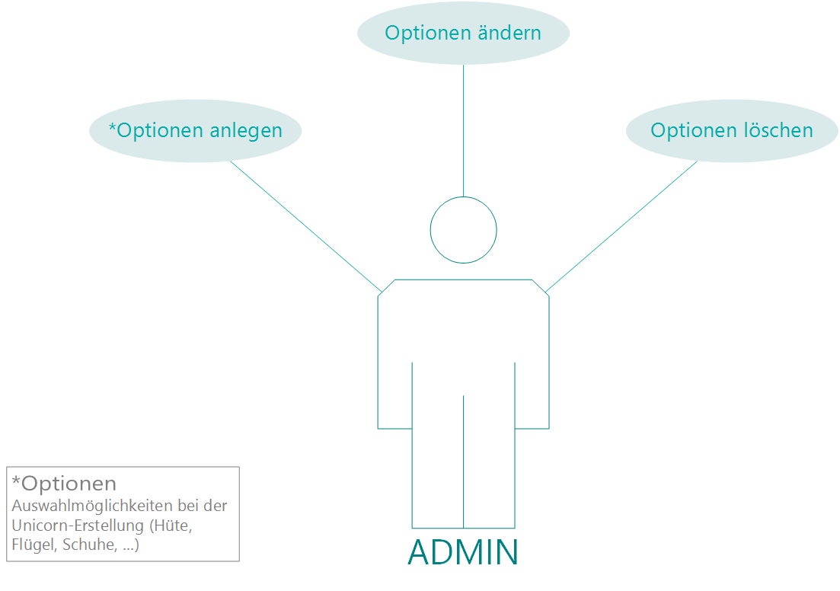

Slide 13
Technologie

Slide 14
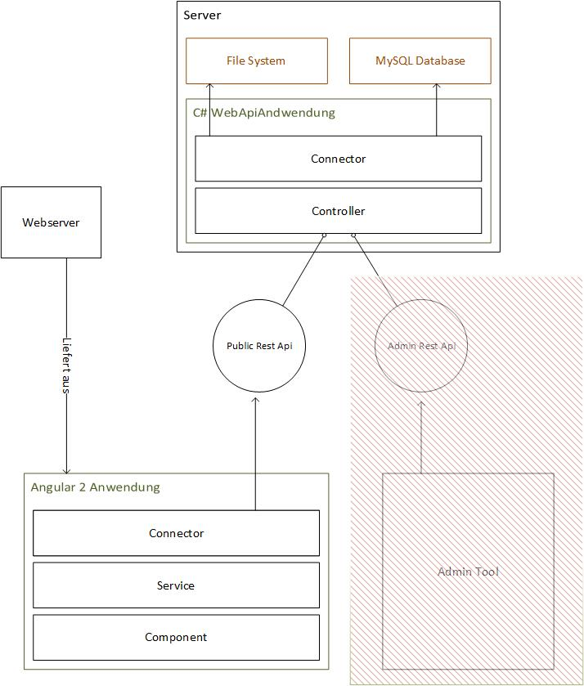
Architektur
Server:
C# WebApi2
EntityFramework
Autofac
Frontend:
Angular2
Typescript
HTML5
LESS
Webpack

Slide 15
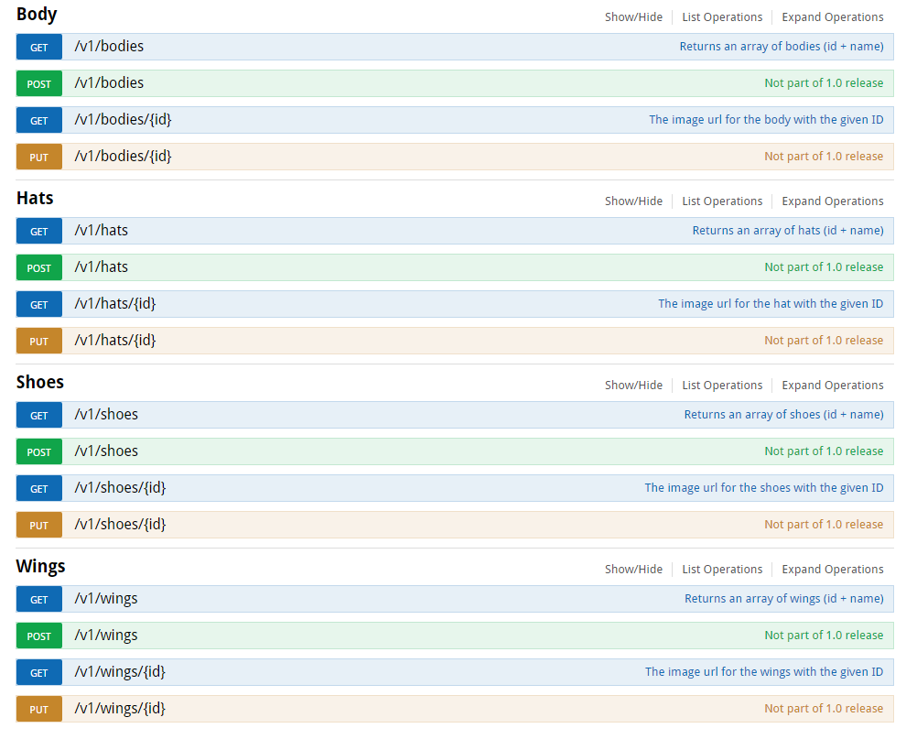

Slide 16
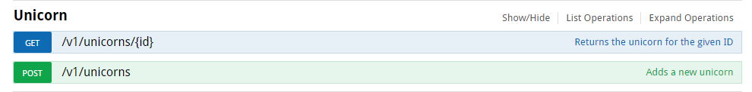

Slide 17
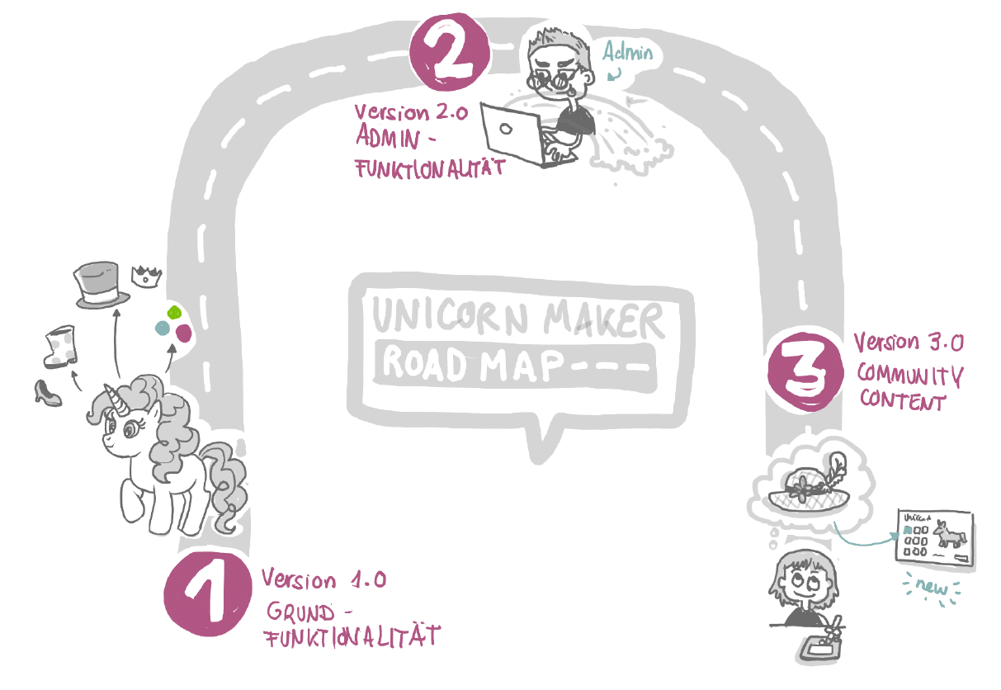

Slide 18
Lifepräsentation!

